Slide 1
AUDIENCIA PÚBLICA DE RENDICIÓN CUENTAS FINAL 2021
HOSPITAL DEL NORTE

Slide 2
OBJETIVO DEL INFORME
Presentar en Audiencia Pública la Rendición de Cuentas FINAL para poner en consideración de la ciudadanía los resultados del Hospital del Norte de la gestión 2021

Slide 3
MARCO NORMATIVO – C.P.E.
Como un derecho fundamental, todas/os los bolivianos, según al artículo 18 numeral I de la Constitución Política del Estado, tienen “…derecho a la salud” y que “…la inclusión y el acceso a la salud…” debe garantizarse a todas “...las personas, sin exclusión y discriminación alguna” (numeral II).
Respecto al sistema de salud, la norma indica que será “…único…, gratuito, equitativo, intracultural, participativo, con calidad, calidez y control social” (numeral III).
“El sistema se basa en los principios de solidaridad, eficiencia y corresponsabilidad y se desarrolla mediante políticas públicas en todos los niveles de gobierno” (Íbid)

Slide 4
NATURALEZA INSTITUCIONAL
Partiendo de lo establecido en la Constitución Política del Estado y el Código de Salud (Arts. 18 y 134, respectivamente), la Ley Marco de Autonomías y Descentralización “Andrés Ibáñez” establece las competencias concurrentes del Gobierno Departamental, a saber: “Elaborar y ejecutar proyectos departamentales de promoción de salud y prevención de enfermedades en el marco de la política de salud” (Art. 81, parágrafo III, numeral 1, inciso j).
La Resolución Administrativa DIR-SEDES 025/14 resuelve autorizar “…la apertura y funcionamiento del establecimiento de salud, Hospital Público de Tercer Nivel de Atención en Salud, denominado HOSPITAL DEL NORTE…”

Slide 5
DEFINICIONES ESTRATÉGICAS
MISIÓN: “Somos un hospital de tercer nivel que forma parte del Sistema Público de Salud Nacional, que brinda atención en salud especializada con calidad, seguridad y alta capacidad resolutiva, con enfoque integral, intercultural, responsabilidad social y ambiental; formador de recursos humanos especializados; logrando la satisfacción de los usuarios y sus familias”

Slide 6
DEFINICIONES ESTRATÉGICAS
VISIÓN: “Ser un Hospital Modelo acreditado de referencia a nivel nacional, en la atención de patologías de alta complejidad, manteniendo la excelencia en la calidad de atención; formando recursos humanos por competencias, utilizando la tecnología y los recursos públicos de forma eficiente y transparente, a través de la Gestión Hospitalaria, contando con talento humano multidisciplinario calificado, comprometido y vinculado a la investigación”

Slide 7
MODELO DE GESTIÓN

Slide 8
CARACTERÍSTICAS DEL MODELO DE GESTIÓN
EFICIENTE
Persigue vincular de forma clara el volumen de producción de servicios, sus costos reales y el financiamiento.
GESTIÓN SISTÉMICA POR PROCESOS
Aplicar el enfoque sistémico y de gestión por procesos.
Calidad técnica en todas las funciones que realiza a través de los procesos rediseñados
CALIDAD TÉCNICA

Slide 9
CARACTERÍSTICAS DEL MODELO DE GESTIÓN
TRANSPARENCIA EN LA GESTIÓN
Rendir cuentas a la ciudadanía sobre los procesos y resultados de la gestión.

Slide 10
EL MODELO DE GESTIÓN CON ENFOQUE DE CALIDAD

Slide 11
ORGANIGRAMA DE ACUERDO AL MODELO DE GESTIÓN ADOPTADO

Slide 12
ARTICULACIÓN DE OBJETIVOS DEL POA 2021

Slide 13
ARTICULACIÓN DE OBJETIVOS
HOSPITAL DEL NORTE | GOBIERNO AUTONOMO DEPARTAMENTAL DE LAPAZ |  |  |  | GOBIERNO NACIONAL
PRODUCTOS ESPERADOS | PLAN TERRITORIAL DE DESARROLLO INTEGRAL 2020 |  |  |  | AGENDA PATRIOTICA 2025
 | RESULTADO | PROGRAMA | POLITICA | EJE | META | PILAR
Nº 3.3.1.1: Atención de pacientes en consulta externa y hospitalización | Mayor cobertura y calidad del Sistema Único de Salud Familiar Comunitaria Intercultural. | Nº 3.3.1: Programa para asegurar el acceso universal al Sistema Único de Salud Familiar Comunitaria Intercultural. | Nº 3.3: Mejorar el acceso a la Salud con énfasis en la prevención y la atención primaria de salud. | Desarrollo social | El 100% de los bolivianos contara con servicios de salud (con atención permanente y adecuada a sus necesidades). | Nº 3: Salud, educación y deporte.
Nº 3.3.1.2: Formación de estudiantes de pregrado y postgrado en salud
Nº 3.3.1.3: Producción de conocimiento científico documentado |  |  |  |  | Bolivia contara con personal, profesionales de salud y médicos naturistas altamente calificados con vocación y buenas condiciones para la atención.

Slide 14
PRODUCCIÓN HOSPITALARIA 2021

Slide 15
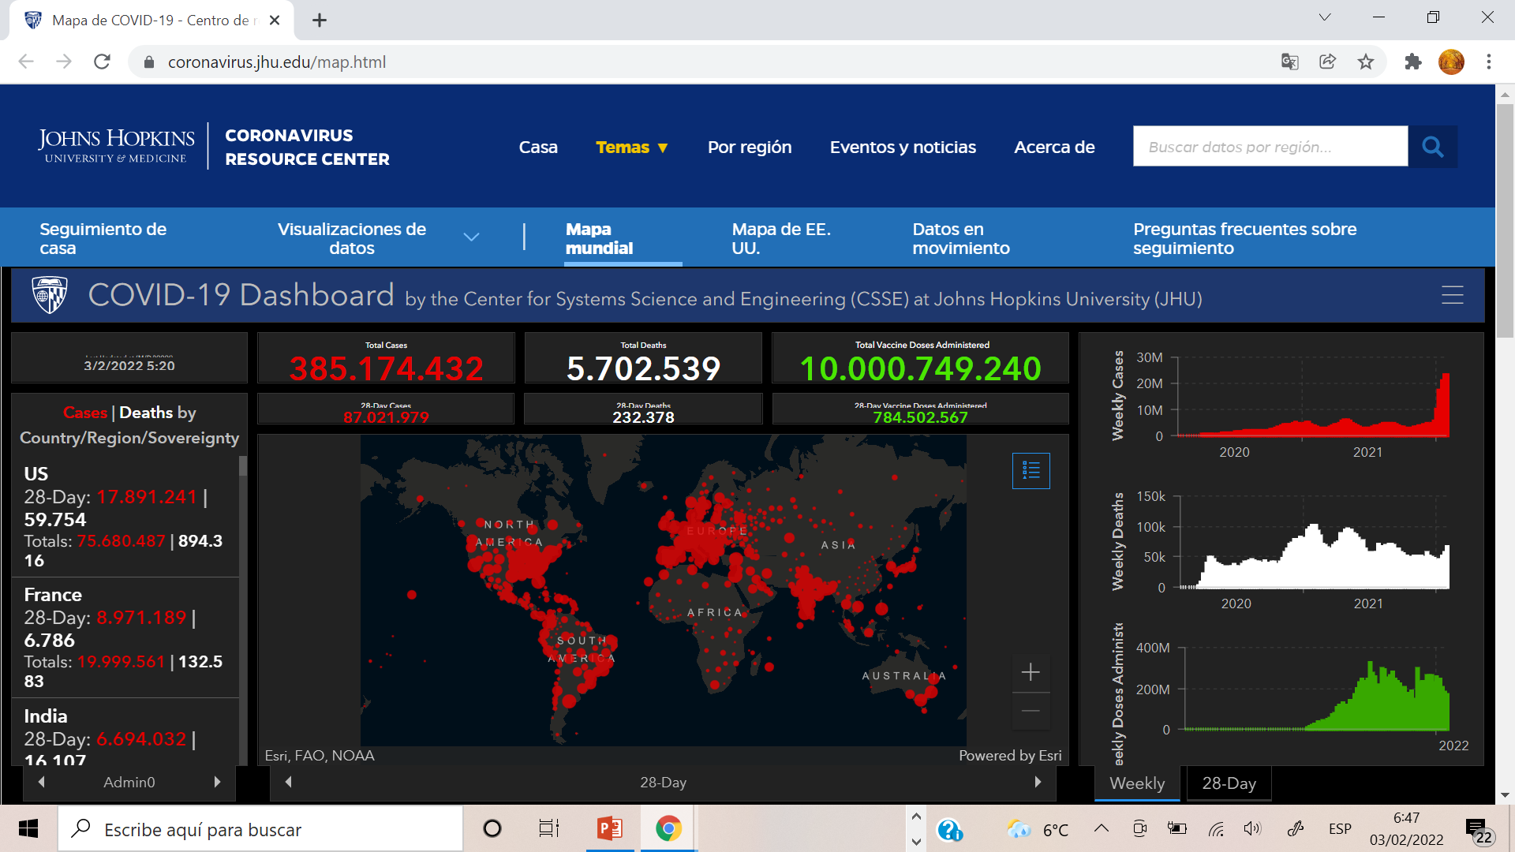
COVID EN EL MUNDO

Slide 16
COVID HOSPITAL DEL NORTE
CASOS POR DÍAS

Slide 17
COVID HOSPITAL DEL NORTE – CASOS POR SEMANA EPIDEMIOLÓGICA
ABR
JUN
AGO
OCT
DIC
FEB
ABR
JUN
AGO
OCT
DIC

Slide 18
INDICADORES HOSPITALARIOS
85 – 95%
FUENTE: SICE SIAF – HOSPITAL DEL NORTE

Slide 19
INDICADORES HOSPITALARIOS
85 – 95%

Slide 20
INDICADORES HOSPITALARIOS
1.5

Slide 21
INDICADORES HOSPITALARIOS EN COVID
> 3

Slide 22
INDICADORES HOSPITALARIOS

Slide 23
INDICADORES HOSPITALARIOS

Slide 24
INGRESOS
HOSPITAL DEL NORTE

Slide 25
EVOLUCIÓN DE LOS INGRESOS, SEGÚN LEY 475

Slide 27
EVOLUCIÓN DE LOS INGRESOS PROPIOS, POR VENTAS INSTITUCIONALES

Slide 28
INGRESOS PROYECTADOS POR RECURSOS PROPIOS DEL HOSPITAL DEL NORTE
DESCRIPCIÓN | INGRESO
VENTA DE BIENES Y SERVICIOS DE LAS ADMINISTRACIONES PÚBLICAS | 1,630,466.59
DISMINUCIÓN CAJA Y BANCOS | 1.311.460,41
TOTAL | 2.941.927,00

Slide 29
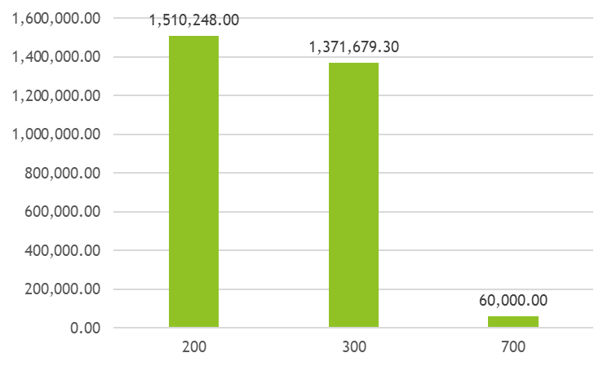
DISTRIBUCIÓN DE LOS INGRESOS POR GRUPO DE GASTO, RECURSOS PROPIOS
P.D. EL PRESUPUESTO PARA LA GESTIÓN 2021 SE APROBÓ CON BS. 2,881,927.00

Slide 30
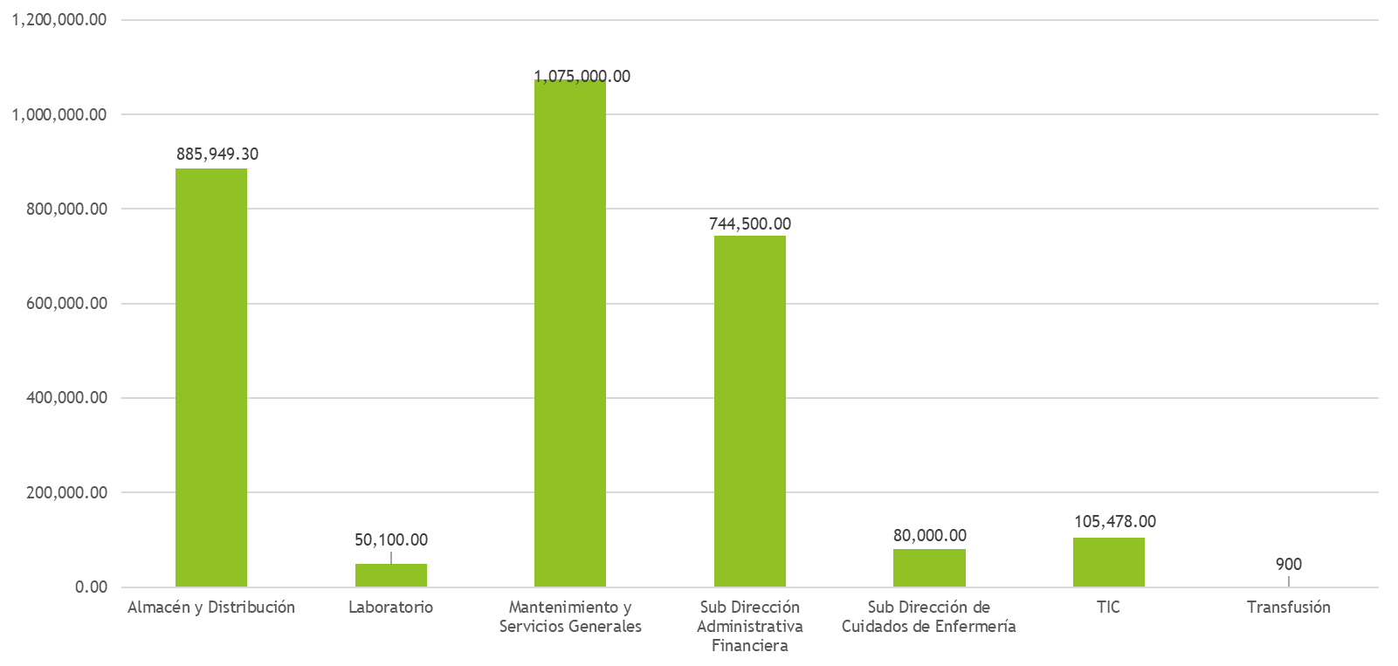
DISTRIBUCIÓN DE LOS INGRESOS POR UNIDADES SOLICITANTES, RECURSOS PROPIOS

Slide 31
RECAUDACIÓN: INGRESOS PROPIOS
MES | INSTITUCIONAL | SOAT | OTROS
ENERO | 65,091.74
FEBRERO | 15,887.00
MARZO | 9,302.48
ABRIL | 39.40 | 120,839.77 | 5,409.10
MAYO | 8,744.00
JUNIO | 14,708.60
JULIO | 14,406.15 | 68,443.35
AGOSTO | 54,304.79
SEPTIEMBRE | 15,100.56 | 63,422.37 | 550,015.12
OCTUBRE | 8,044.25 |  | 1,216.95
NOVIEMBRE | 20,322.85 |  | 16,692.00
DICIEMBRE | 15,935.55 |  | 4,503.94
 | 241,887.37 | 252,705.49 | 577,837.11
LA RECAUDACIÓN TOTAL EN LA GESTIÓN 2021 ALCANZÓ A BS. 1,072,429.97, EL RESTO DEL PRESUPUESTO FALTANTE PARA EL GASTO, ES POR SALDOS DE CAJA Y BANCO DE LA GESTIÓN 2020

Slide 32
INGRESOS POR TRANSFERENCIAS DEL SUS
MES | TRANSFERENCIAS TGN
ENERO
FEBRERO
MARZO
ABRIL | 3,870,976.00
MAYO | 0.00
JUNIO | 3,870,976.00
JULIO | 0.00
AGOSTO | 0.00
SEPTIEMBRE | 0.00
OCTUBRE | 7,741,950.00
NOVIEMBRE | 0.00
DICIEMBRE | 0.00
 | 15,483,902.00

Slide 33
PRESUPUESTO TOTAL DEL HOSPITAL DEL NORTE
Recursos propios | 2,881,927.00
Otros recursos específicos transferidos (saldos 2020) | 3,109,063.14
Transferencia SUS | 15,483,902.00
PRESUPUESTO TOTAL 2021 | 21,474,892.14

Slide 34
MODALIDADES DE PROCESOS DE CONTRATACIÓN
Compras menores para servicios: 18
Compras menores para bienes: 111
Compras en la modalidad ANPE, para bienes: 51
Compras en la modalidad ANPE, para servicios: 6

Slide 35
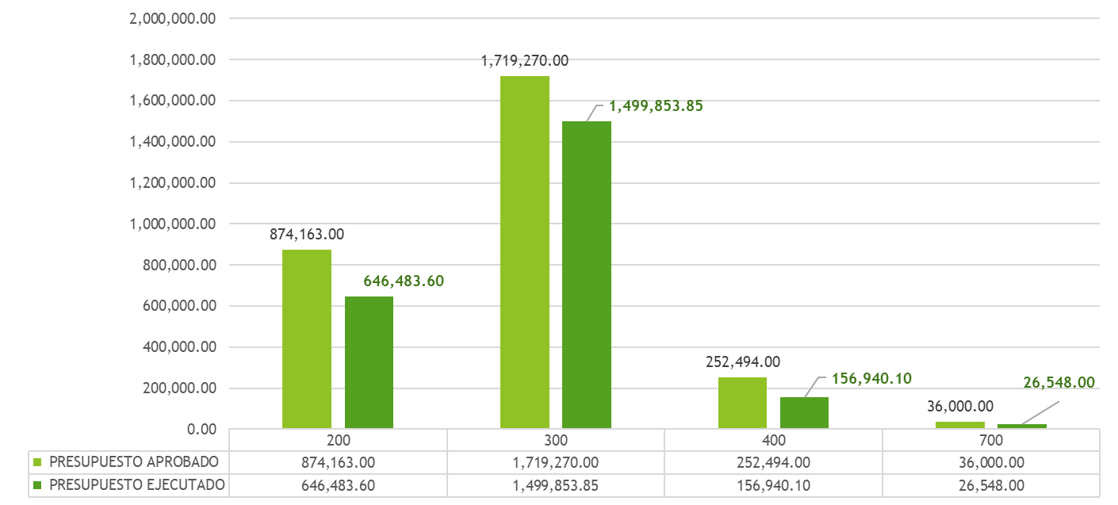
EJECUCIÓN PRESUPUESTARIA: RECURSOS PROPIOS, POR GRUPOS
EJECUCIÓN PRESUPUESTARA ALCANZADA: 80.84%

Slide 36
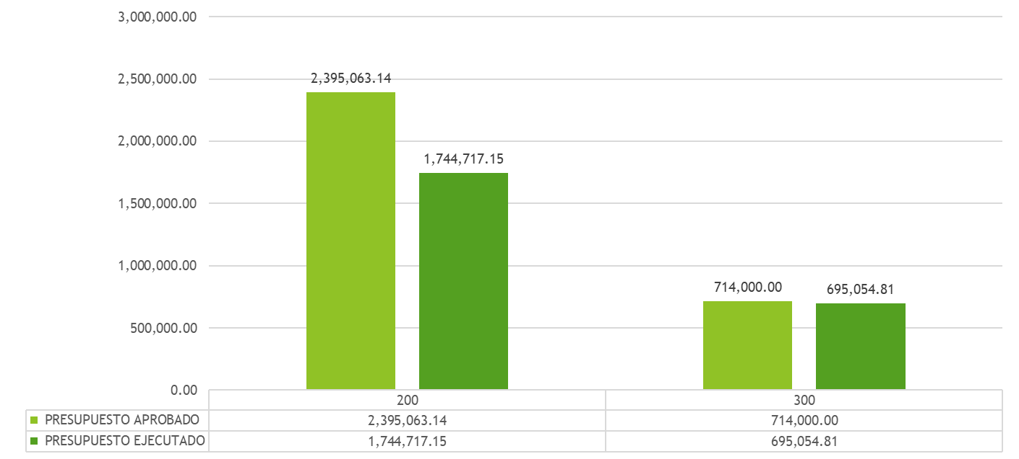
EJECUCIÓN PRESUPUESTARIA: OTROS RECURSOS ESPECÍFICOS (SALDOS 2020)
EJECUCIÓN PRESUPUESTARA ALCANZADA: 78.47%

Slide 37
EJECUCIÓN PRESUPUESTARIA: SUS
EJECUCIÓN PRESUPUESTARA ALCANZADA: 86.42%

Slide 38
EJECUCIÓN PRESUPUESTARIA, RESUMEN
RECURSOS PROPIOS: 80.84%
SALDOS DE LA GESTIÓN 2020: 78.47%
SUS: 86.42%
TOTAL: 84.52%

Slide 39
GRACIAS POR SU ATENCIÓN…!!!

